Slide 1
Бездушный- жёсткий, чёрствый человек, лишённый чуткости, отзывчивости, не проявляющий сочувствия к кому либо или чему либо.
Суета - излишняя торопливость в работе,
в движениях, в поведении.
Лесть- неискреннее, притворное одобрение
кого-либо с корыстной целью.

Slide 2
Доброта победит ложь, бездушье, злобу, лесть.

Slide 3
Доброте помогает дружба, радость, красота. Они вместе победят всё плохое.

Slide 4
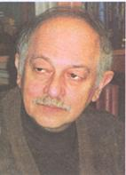
Леонид Львович Яхнин Известный российский поэт, писатель и переводчик

Slide 5
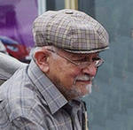
Леонид Яхнин родился в 1937 году в Москве.
В 1961 году окончил московский Архитектурный институт, работал по специальности, защитил кандидатскую диссертацию.
До 1971 года был сотрудником Института теории и истории архитектуры.
С 1964 года стал публиковать стихи для детей.

Slide 9
Леонид Львович Яхнин «Последняя рубашка»

Slide 10
Слыть-казаться, числиться, пользоваться славой, быть известным в качестве кого-нибудь.

Slide 11
Фразеологизм
«Снимать последнюю рубашку» - отнимать все, оставлять совершенно без ничего.
«Отдать последнюю рубаху» - поделиться с ближним всем, что у него есть, даже последнюю рубаху отдать.
Так обычно характеризуют человека с доброй, открытой душой.

Slide 12
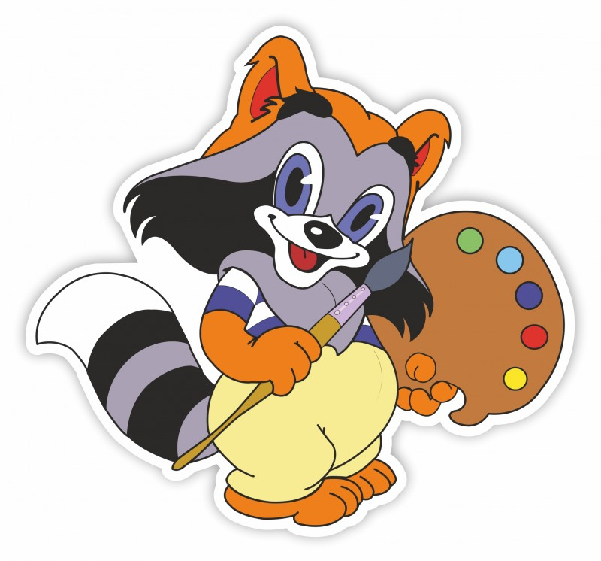
Спасибо за урок!

